Slide 1
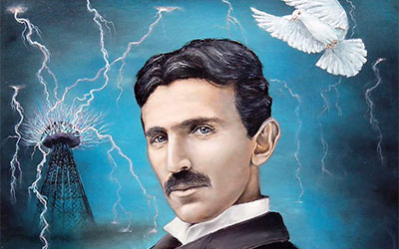
Svijet nakon Tesle
Tea Vaktarić 8.a OŠ Stjepana Antolovića Privlaka

Slide 2
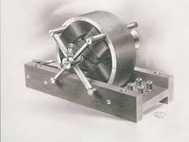
Naizmjenična struja
Svjetska izložba u Chicagu
Rat struja- T. Edison
Sigurna električna struja
Prijenos električne struje kroz svoje tijelo

Slide 3
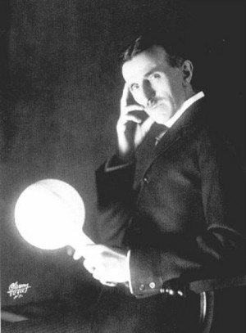
“Rasvjeta”
Najbolje iskorištena struja
Flourescentna svijetla
– koristio 40 godina prije nego li su
ona industrijski patentirana

Slide 4
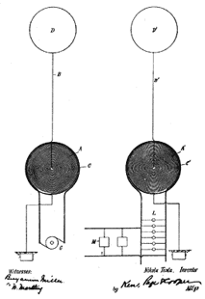
Radio uređaj
Otkriće radija prepisivalo se Marconiu – Vrhovni Sud
Radio signali su još jedna komponenta daljinskog
upravljanja koje je Tesla demonstrirao
na prezentaciji svoga broda

Slide 5
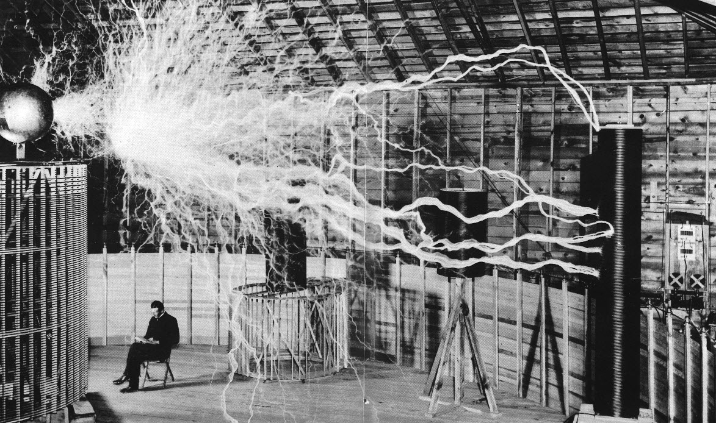
Laser
Jedan od najboljih primjera dobra i zla sklopljena u umu čovjeka
Transformirani u kiruške aplikacije
Znanstvena fantastika – lasrerkse puške, smrtonosne zrake…

Slide 6
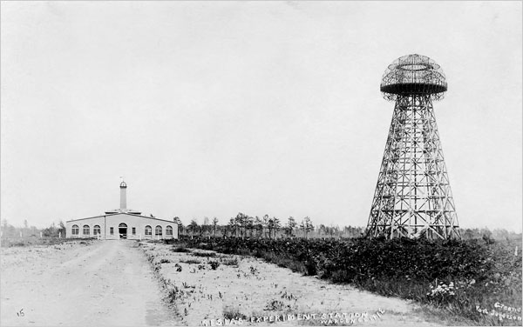
Bežična komunikacija, bezgranična i besplatna komunikacija
J. Morgan – 150 tisuća dolara – izgradnja tornja
Prirodne frekvencije svemira kako bi transformirali podatke
Prva bežična komunikacija

Slide 7
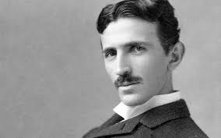
San: Besplatna struja za sve.

